Slide 1
Tái thông
Động Mạch Vành
trong NMCT cấp
PGS.TS.BS. Phạm Mạnh Hùng
Viện trưởng – Viện Tim Mạch Việt Nam
Notes:
0

Slide 2
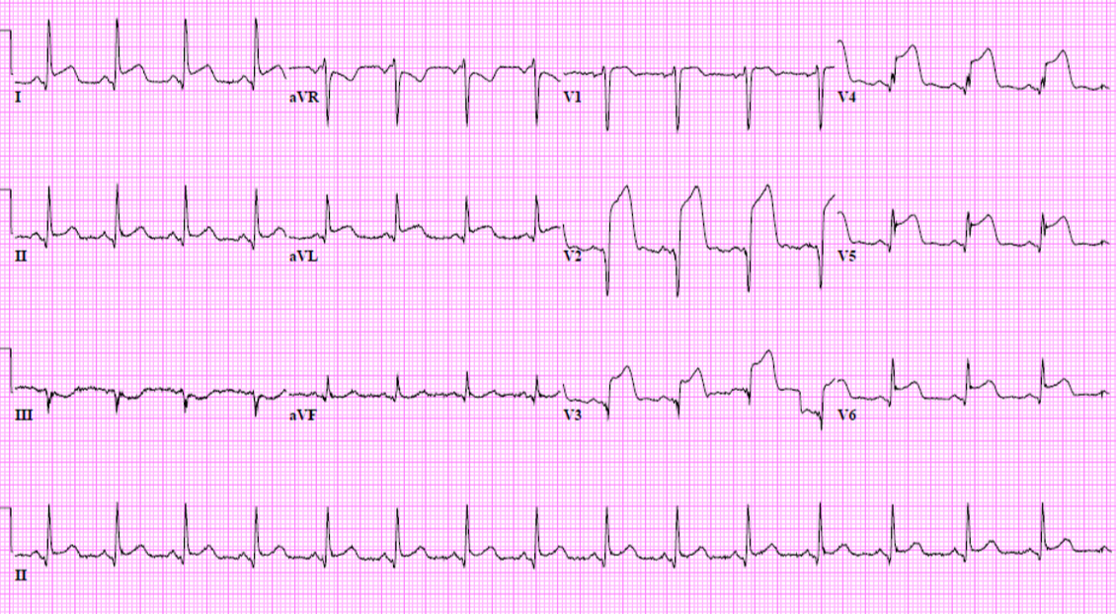
Bệnh nhân nam 49 tuổi, đau ngực được đưa đến BV sau 4 giờ

Slide 3
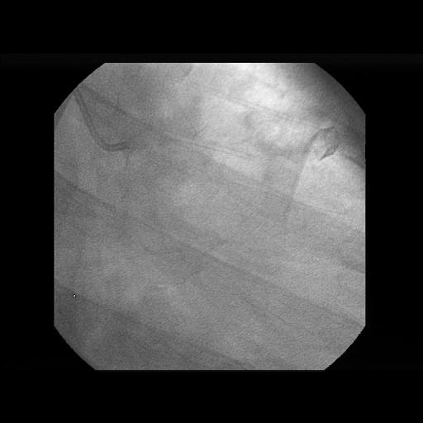
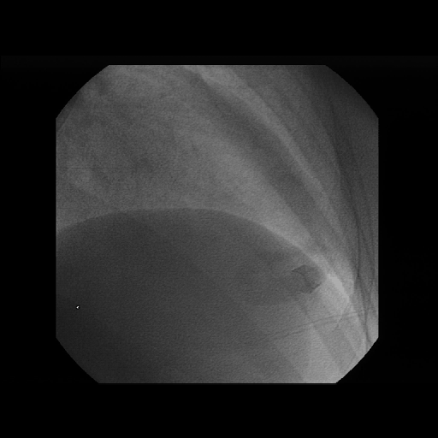
Can thiệp ĐMV ngay thì đầu (Primary PCI) ở BN NMCT cấp trên
BN nam 49 tuổi NMCT cấp, can thiệp giờ thứ 6
Trước
Sau

Slide 4
Lịch sử điều trị NMCT cấp
1950
Samuel Levine
1950
Samuel Levine
1980
1901, Krehl
1990 - 2020
1772 William Heberden
1961
Desmond Julian
1967 Killips
1952, Johnson and Tillet
1982 Meyer
1895
Einthoven
1912, Herrick
ECG trong NMCT
Bất động tại giường
CCU
Thrombolysis thực nghiệm
Đau thắt ngực do ĐMV
PTCA
Can thiệp thì đầu
Hút huyết khối
ĐM quay
Không thủ phạm…
Huyết khối ĐMV
Ghế tựa Boston
Ghế tựa Boston
GISSI

Slide 5
Tỷ lệ tử vong do bệnh lý tim mạch đã giảm đáng kể với sự phát triển của KHKT
600
500
400
Deaths per 100,000 population
300
200
100
0
1950
1960
1970
1980
1990
2000
2010
2020
Year
Nabel EG and Braunwald E. NEJM 2012;366:54-63

Slide 6
Tỷ lệ tử vong do bệnh lý tim mạch đã giảm đáng kể với sự phát triển của KHKT
1958 Coronary arteriography
Developed (Sones)
1962 First beta-
blocker developed (Black)
1976 First HMG CoA
reductase inhibitor described (Endo)
2009 Left-ventricular assist device as destination therapy
in advanced heart failure shown to be effective
1969 First description of CABG
(Favaloro)
2007 Benefit of cardiac resyn- chronization therapy in heart failure
demonstrated
600
1961 Risk factors defined
1980 First implantable cardioverter-defibrillator developed (Mirowski)
500
2009 Genome wide association in early-onset MI described
400
1961 Coronary care unit developed (Julian)
2002 Efficacy of drug-eluting vs. bare- metal stents determined
1954 First Open-heart procedure (Gibbon)
1972 NHBPEP
1985 TIMI 1
Deaths per 100,000 population
1992 SAVE
2009 Deep gene sequencing for responsiveness to cardiovascular drugs performed
300
1979 Coronary angioplasty developed (Grüntzig)
200
1983 CASS
1986 GISSI and
ISIS-2
1993 Superiority of primary PCI vs. fibrinolysis in
acute MI noted
100
1985 NCEP
2002 ALLHAT
0
1950
1960
1970
1980
1990
2000
2010
2020
Year
Nabel EG and Braunwald E. NEJM 2012;366:54-63

Slide 7
Phải kể đến tiến bộ trong tái tưới máu ĐMV trong NMCT cấp có ST chênh lên và can thiệp ĐMV
1958 Coronary arteriography
Developed (Sones)
1962 First beta-
blocker developed (Black)
1976 First HMG CoA
reductase inhibitor described (Endo)
2009 Left-ventricular assist device as destination therapy
in advanced heart failure shown to be effective
1969 First description of CABG
(Favaloro)
2007 Benefit of cardiac resyn- chronization therapy in heart failure
demonstrated
600
1961 Risk factors defined
1980 First implantable cardioverter-defibrillator developed (Mirowski)
500
2009 Genome wide association in early-onset MI described
400
1961 Coronary care unit developed (Julian)
2002 Efficacy of drug-eluting vs. bare- metal stents determined
1954 First Open-heart procedure (Gibbon)
1972 NHBPEP
1985 TIMI 1
Deaths per 100,000 population
1992 SAVE
2009 Deep gene sequencing for responsiveness to cardiovascular drugs performed
300
1979 Coronary angioplasty developed (Grüntzig)
200
1983 CASS
1986 GISSI and
ISIS-2
1993 Superiority of primary PCI vs. fibrinolysis in
acute MI noted
100
1985 NCEP
2002 ALLHAT
0
1950
1960
1970
1980
1990
2000
2010
2020
Year
Nabel EG and Braunwald E. NEJM 2012;366:54-63

Slide 8
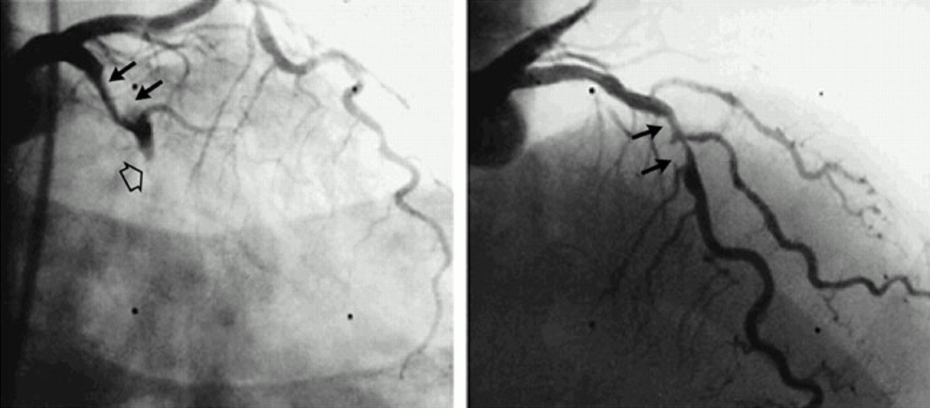
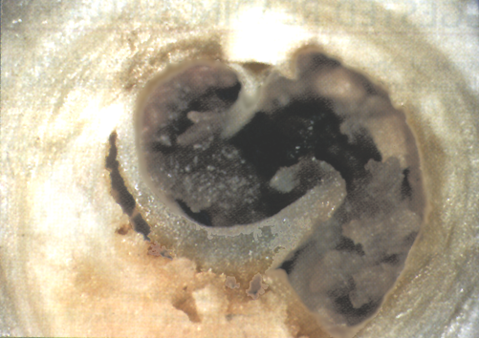
NMCT cấp: Sinh lý bệnh học được hiểu rõ
Sự nứt vỡ mảng xơ vữa với hình thành huyết khối

Slide 9
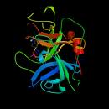
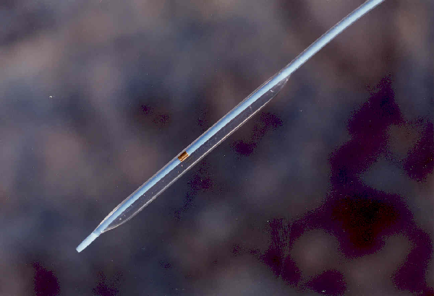
Điều trị huyết khối tắc ĐMV: Cuộc chiến của tái thông ĐMV
rt-PA
PTCA

Slide 10
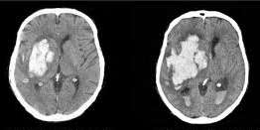
Thuốc tiêu huyết khối ?
Did save lives compared to placebo, BUT
- At best, restored TIMI 3 flow in 55% (rt-PA), +
- ↑ Incidence of recurrent ischemia and reinfarction
+
ICH
0.5-1.0%
of pts
2 hours
after t-PA
6 hours
after t-PA

Slide 11
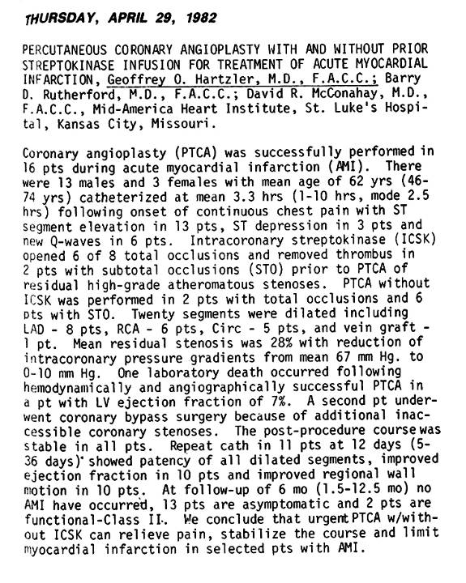
ACC Thursday, April 29, 1982
Báo cáo đầu tiên về can thiệp (nong) ĐMV trong NMCT cấp
“PTCA without ICSK was performed in 2 pts with total occlusions and 6 pts with STO.”
“Repeat cath at 12 days showed patency of all dilated segments…”
“At follow-up of 6 mo no AMIs have occurred, 13 pts are asymptomatic and 2 pts are Class II”

Slide 12
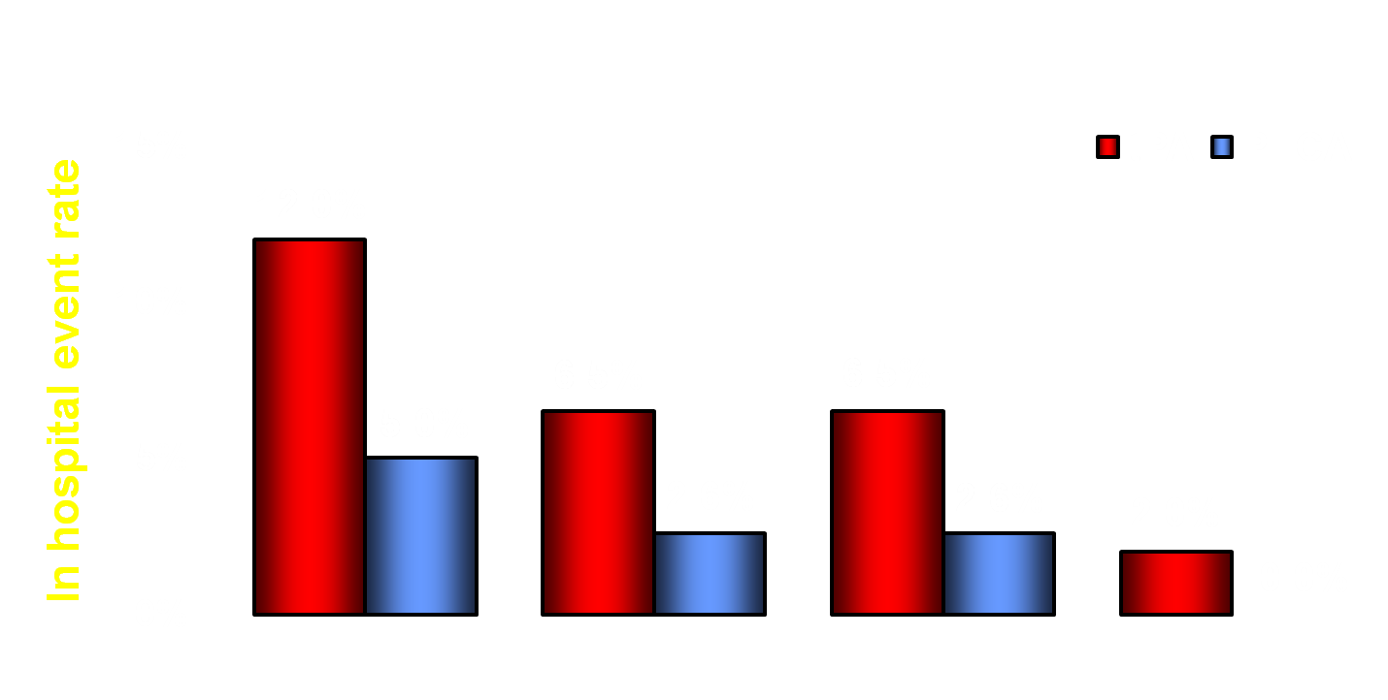
Nghiên cứu PAMI (Primary Angioplasty in Myocardial Infarction) tiên phong trong can thiệp ĐMV ở BN NMCT cấp có ST chênh lên 395 pts of any age with AMI <12° duration were prospectively randomized at 12 international centers to primary PTCA vs. a 3° 100 mg t-PA infusion: 93% TIMI-3 flow with PPCI!
P=0.02
P=0.06
P=0.06
p=0.05
Death or
reinfarction
Death
Reinfarction
Hemorrhagic
stroke
Grines CL et al. NEJM. 1993;328:673-9
Notes:
11

Slide 13
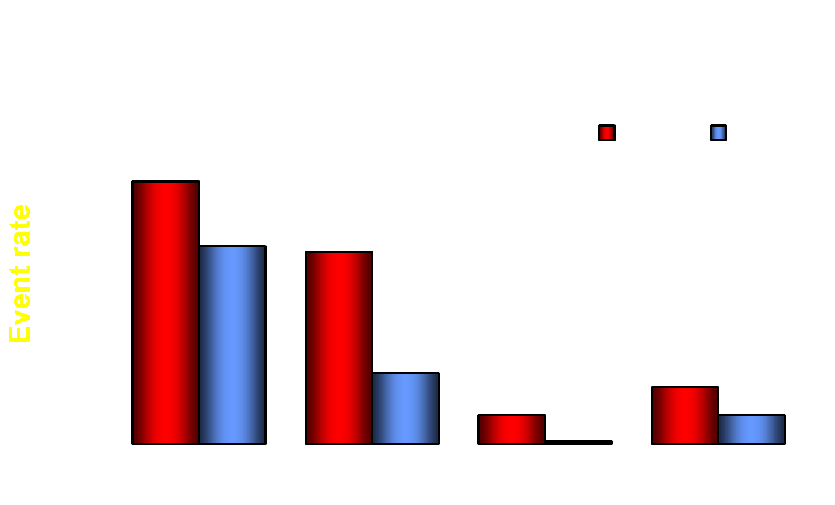
Từ PAMI đến 23 N/C ngẫu nhiên (RCT) so sánh PCI với Tiêu sợi huyết
p=0.0002
N = 7,739
P<0.0001
P<0.0001
p=0.0002
Death
Reinfarction
Hemorrhagic
stroke
Total
stroke
Keeley, Grines. Lancet 2003;361:13-20
Notes:
12

Slide 14
Từ PAMI đến 23 N/C ngẫu nhiên (RCT) so sánh PCI với Tiêu sợi huyết
Can thiệp ĐMV qua da thì đầu đã trở thành lựa chọn ưu tiên hàng đầu trong tái tưới máu ở bệnh nhân NMCT cấp có ST chênh lên
p=0.0002
N = 7,739
P<0.0001
P<0.0001
p=0.0002
Death
Reinfarction
Hemorrhagic
stroke
Total
stroke
Keeley, Grines. Lancet 2003;361:13-20
Notes:
13

Slide 15
Các yếu tố có liên quan đến tiên lượng BN sau 6 tháng theo dõi (GRACE Registry): N=1,716 Cases and 3,432 Controls
1.50
Guideline recommendation* | AF (%) | 95% CI (%)
Revascularization | 31.9 | 19.4 to 42.4
Thienopyridine | 10.9 | 2.3 to 9.8
Statin therapy | 9.7 | 4.1 to 15.0
Rehabilitation referral | 10.6 | -2.4 to 21.5
ACE inhibitor | 4.3 | -0.1 to 9.4
Glycoprotein IIb/IIIa inhibition | 1.9 | -1.68 to 17.3
ß-blocker | 0.1 | -2.8 to 4.6
1.25
1.00
1.00
Relative Survival
0.75
0.58
0.50
0.44
0.25
0.36
0.35
0.33
0.29
0.25
0.29
0
None
Revasc.
+ Statin
+ Thienopyridine
+ GP IIa/IIIa
+ Rehab.
+ ß-blocker
+ ACE I
+ ASA
Note: 37.2% STEMI; Similar effect in STEMI and NSTEMI
AF = attributable fraction (risk)
Chew DP et al. Heart 2010;96:1201-6

Slide 16
Liên quan giữa thời gian được tái thông, vùng cơ tim sống còn và tiên lượng
100
Modifying factors
• Collaterals • Ischemic preconditioning
• MVO₂
80
Median U.S. Sx-ER: 2°
60
Mortality reduction (%)
40
60’ DBT
20
Symptom to balloon: 3.0°
Extent of salvage (% of area at risk)
0
Hours
1
3
6
12
24
Treatment objectives
Time to treatment is critical
Opening the IRA (PCI > lysis)
Gersh, Stone, Holmes. JAMA 2005

Slide 17
Thời gian từ lúc có triệu chứng đến khi được thông ĐMV có liên quan đến tiên lượng sau một năm PCI ở BN NMCT cấp
12
10
8
1-year Mortality (%)
6
4
2
Y=2.86 (± 1.46) + 0.0045X¹ + 0.000043X²
P<0.001
0
0
60
120
180
240
300
360
Ischemic Time (minutes)
The relative risk of 1-year mortality increases by
7.5% for each 30-minute delay
De Luca et al. Circulation 2004;109:1223-1225
Notes:
16
Circulation. 2004;109:1223-1225
About the study:
“The study population consisted of 1791 patients with STEMI treated by primary angioplasty. The relationship between ischemic time and 1-year mortality was assessed as a continuous function and plotted with a quadratic regression model. The Cox proportional hazards regression model was used to calculate relative risks (for each 30 minutes of delay), adjusted for baseline characteristics related to ischemic time. Variables related to time to treatment were age 70 years (P-0.0001), female gender (P-0.004), presence of diabetes mellitus (P-0.002), and previous revascularization (P-0.035). Patients with successful reperfusion had a significantly shorter ischemic time (P-0.006). A total of 103 patients (5.8%) had died at 1-year follow-up. After adjustment for age, gender, diabetes, and previous revascularization, each 30 minutes of delay was associated with a relative risk for 1-year mortality of 1.075 (95% CI 1.008 to 1.15; P_0.041). Conclusions—These results suggest that every minute of delay in primary angioplasty for STEMI affects 1-year mortality, even after adjustment for baseline characteristics. Therefore, all efforts should be made to shorten the total ischemic time, not only for thrombolytic therapy but also for primary angioplasty”.

Slide 18
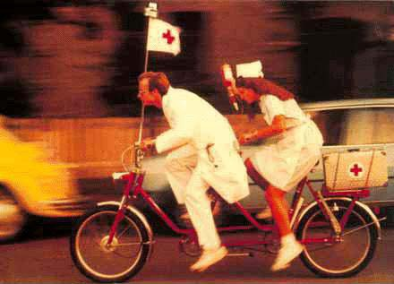
Do vậy, làm bất cứ gì có thể được để làm giảm thời gian từ lúc BN có triệu chứng đến lúc được can thiệp ĐMV
↑ Tăng cường nhận thức trong cộng đồng
Thành lập các đơn vị/khu giường cấp cứu đau thắt ngực tại các khoa cấp cứu BV
Điều phối vùng
Điện tâm đồ từ xa
Liên hệ sớm - Khởi động đơn vị TMCT từ trước nhập viện
Trực can thiệp tại các trung tâm…..

Slide 19
Kinh nghiệm các nước phát triển (NRMI):
774,279 reperfusion eligible STEMI pts at 2,157 hospitals from 1990-2006
Reductions in DBT and In-hospital Mortality
250
226
All patients
Transfers
Non-transfers
200
DBT (mins)
All P_{trend} <0.001
150
120
137
100
111
87
79
50
1994
1995
1996
1997
1998
1999
2000
2001
2002
2003
2004
2005
2006
10
8.7%
9
All patients
Transfers
Non-transfers
8
8.6%
7
8.6%
6
Mortality (%)
3.9%
5
4
3.3%
3
All P_{trend} <0.001
3.1%
2
1
0
1994
1995
1996
1997
1998
1999
2000
2001
2002
2003
2004
2005
2006
MV analysis: 5.8% of the reduction in mortality was explained by ↓DBT
Gibson CM et al. Am Heart J 2008;156:1035-44
Notes:
Top 3 AMI decks
18

Slide 20
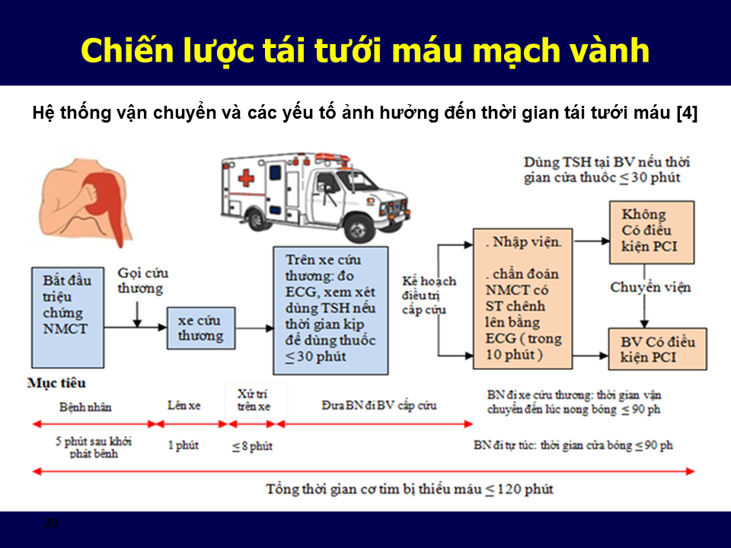
Khuyến cáo của ESC 2018 về NMCT cấp có ST chênh lên (STEMI)

Slide 21
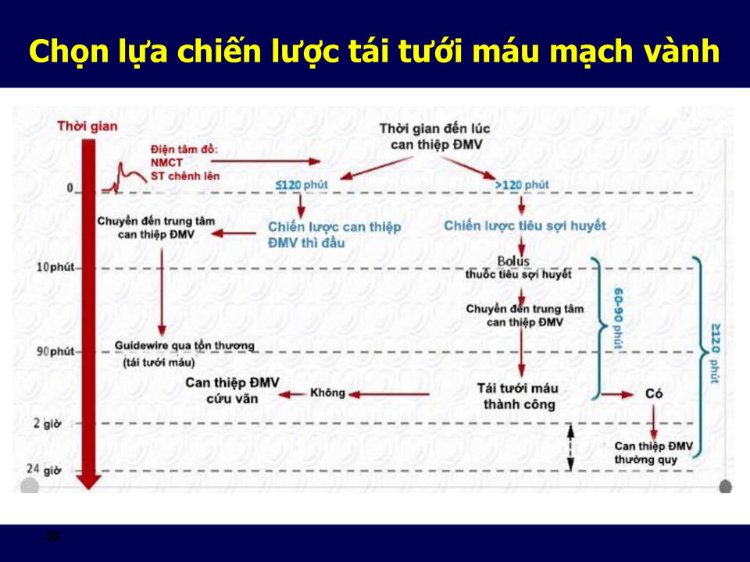
Khuyến cáo của ESC 2018 về NMCT cấp có ST chênh lên (STEMI)

Slide 22
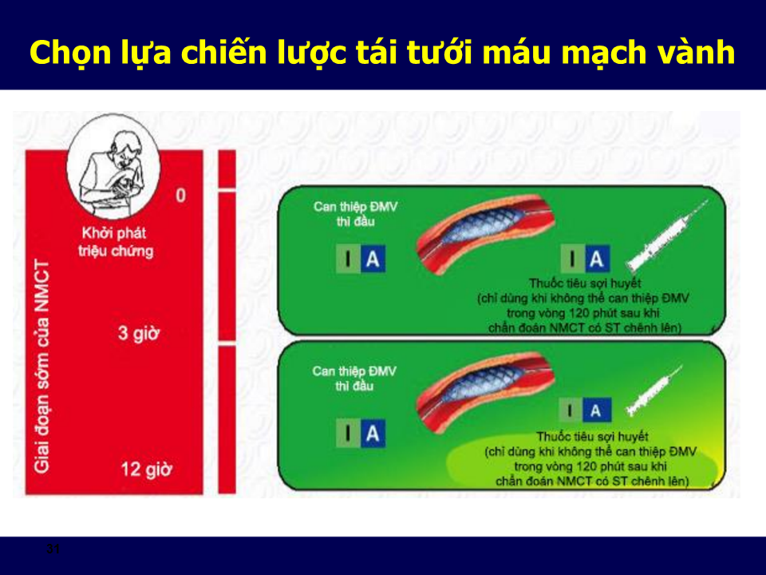
Khuyến cáo của ESC 2018 về NMCT cấp có ST chênh lên (STEMI)

Slide 23
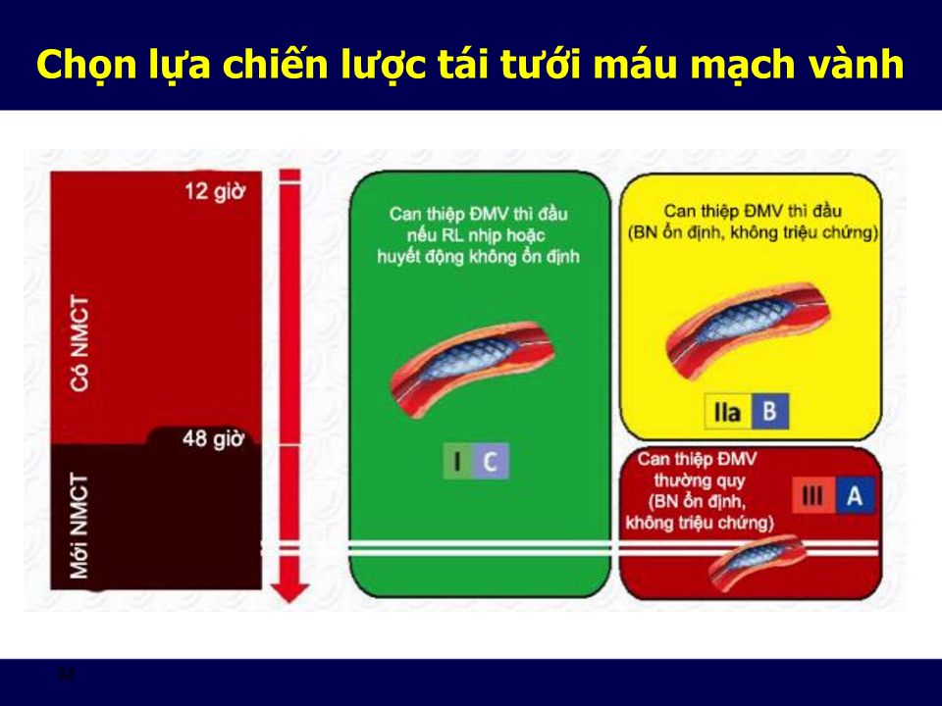
Khuyến cáo của ESC 2018 về NMCT cấp có ST chênh lên (STEMI)

Slide 24
Sự phát triển trong can thiệp (PCI) thì đầu
Thiết bị
PTCA
Stent thường
Stent phủ thuốc
Thuốc
Heparin
và ASA/clopidogrel
Heparin + GPIIb/IIIa
và ASA/clopidogrel
Bivalirudin
và ASA + các thuốc kháng P2Y12 mới hiệu lực cao
?
Can thiệp ĐM quay

Slide 25
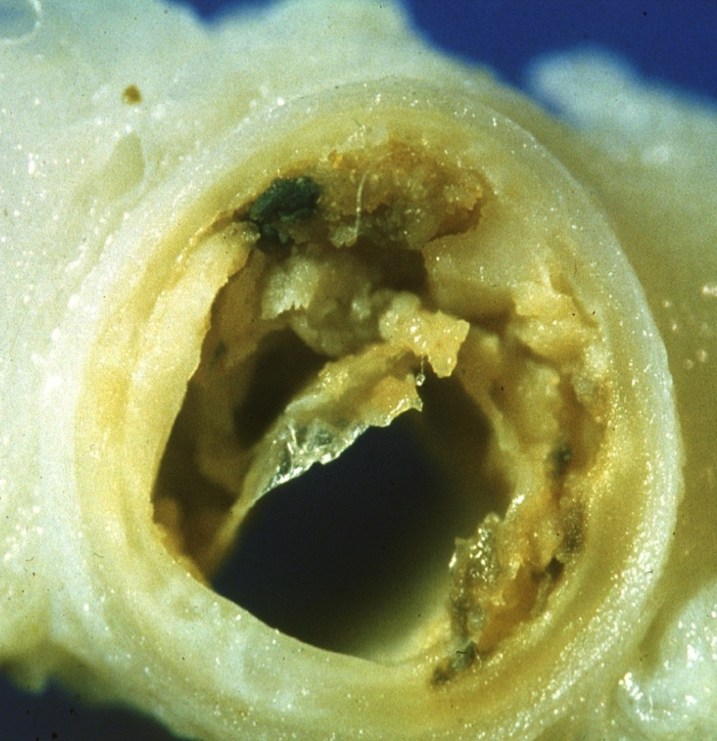
Hạn chế của nong bóng đơn thuần (POBA)
sau POBA

Slide 26
13 RCTs so sánh stent thường với bóng đơn thuần trong NMCT cấp N=6,922
Bare metal
stents
Balloon
angioplasty
RR
[95% CI]
RR
[95% CI]
P
Value
30 day events
Mortality
2.9%
3.0%
0.97 [0.74, 1.27]
0.83
Reinfarction
2.0%
2.2%
0.92 [0.66, 1.27]
0.61
TVR
3.1%
5.1%
0.60 [0.47, 0.77]
0.0001
6-12 month events
Mortality
5.1%
5.2%
0.98 [0.79, 1.10]
0.82
Reinfarction
3.7%
3.9%
0.94 [0.74, 1.20]
0.61
TVR
11.3%
18.4%
0.62 [0.55, 0.69]
<0.0001
0
0.5
1
1.5
2
BMS better
PTCA better
De Luca G et al. Int J Cardiol. 2007;119:306-9.

Slide 27
DESERT: NC tổng hợp so sánh stent phủ thuốc (DES) thế hệ đầu (SES/PES) so với stent thường (BMS) trong NMCT cấp N=6,298; mean FU 1201 ± 440 days
Cox models with piecewise time-constant regression coefficients
Outcome | Interval | HR (95%CI)* | p-value
 | 0-1 year | 0.93 (0.70-1.22) | 0.14
Death | 1-2 years | 0.58 (0.37-0.93) | 0.23
 | >2 years | 0.93 (0.65-1.33) | 0.18
 | 0-1 year | 0.85 (0.63-1.16) | 0.31
Reinfarction | 1-2 years | 1.34 (0.81-2.23) | 0.25
 | >2 years | 2.06 (1.22-3.49) | 0.03
 | 0-1 year | 0.90 (0.66-1.23) | 0.52
Stent thrombosis | 1-2 years | 1.38 (0.70-2.71) | 0.35
 | >2 years | 2.81 (1.28-6.19) | 0.04
 | 0-1 year | 0.48 (0.41-0.58) | <0.001
TVR | 1-2 years | 0.66 (0.49-0.87) | 0.01
 | >2 years | 0.93 (0.62-1.38) | 0.71
*HR
for DES
vs. BMS
De Luca G et al. Arch Intern Med. 2012;172:611-21

Slide 28
DES (bao gồm cả thế hệ đầu và thế hệ sau) và BMS trong NMCT cấp: Network Meta-analysis of 22 Trials, 12,453 Randomized Pts
Bare metal stents
1 study
3 studies
1 study
PC-ZES
CoCr-EES
9 studies
7 studies
3 studies
2 studies
2 studies
2 studies
5 studies
SES
PES
Palmerini T et al. JACC 2013;62:496–504
Notes:
Best on class ADP antagonists and DES
27

Slide 29
DES và BMS trong NMCT cấp: Network Meta-analysis of 22 Trials, 12,453 Randomized Pts
Stent type:
Event | BMS | PES | SES | PC-ZES | CoCr-EES
Death
Rate per 100 pt-yrs (95% CI) | 3.01 (1.75-5.22) | 2.70 (1.49-4.90) | 2.50 (1.37-4.57) | 3.68 (1.76-8.04) | 2.13 (1.11-4.07)
Best at 1 yr | 0% | 5% | 28% | 2% | 65%
Best at latest follow-up | 0% | 6% | 18% | 2% | 74%
Cardiac death
Rate per 100 pt-yrs (95% CI) | 2.03 (1.19-3.47) | 1.78 (0.96-3.29) | 1.54 (0.83-2.90) | 2.81 (1.22-6.32) | 1.46 (0.73-2.90)
Best at 1 yr | 0% | 8% | 38% | 3% | 51%
Best at latest follow-up | 0% | 7% | 35% | 2% | 56%
MI
Rate per 100 pt-yrs (95% CI) | 3.48 (1.18-3.48) | 2.07 (1.13-3.80) | 1.70 (0.90-3.22) | 1.34 (0.60-2.90) | 1.26 (0.62-2.47)
Best at 1 yr | 0% | 1% | 6% | 37% | 56%
Best at latest follow-up | 0% | 0% | 5% | 45% | 50%
Definite stent thrombosis
Rate per 100 pt-yrs (95% CI) | 0.91 (0.54-1.54) | 1.26 (0.59-2.53) | 0.81 (0.34-1.73) | 0.64 (0.11-2.57) | 0.35 (0.13-1.03)
Best at 1 yr | 0% | 0% | 7% | 30% | 63%
Best at latest follow-up | 0% | 0% | 3% | 18% | 79%
Definite / probable stent thrombosis
Rate per 100 pt-yrs (95% CI) | 1.23 (0.70-2.09) | 1.34 (0.67-2.64) | 1.11 (0.52-2.33) | 0.64 (0.18-1.84) | 0.52 (0.22-1.19)
Best at 1 yr | 0% | 0% | 1% | 29% | 69%
Best at latest follow-up | 0% | 0% | 2% | 23% | 75%
TVR
Rate per 100 pt-yrs (95% CI) | 4.50 (2.60-7.90) | 2.90 (1.60-5.30) | 2.10 (1.10-3.90) | 2.50 (1.00-5.50) | 1.90 (0.90-3.70)
Best at 1 yr | 0% | 1% | 82% | 3% | 14%
Best at latest follow-up | 0% | 0% | 29% | 7% | 64%
Palmerini T et al. JACC 2013;62:496–504

Slide 30
Thử nghiệm EXAMINATION
1498 pts with STEMI undergoing PCI within 48 hrs (85% primary PCI within 12 hrs) were randomized to Xience EES vs. Vision BMS
5-year results
P=0.04
P=0.37
P=0.01
P=0.71
P=0.18
Sabate M et al. JACC CV Int 2014;7:64–71

Slide 31
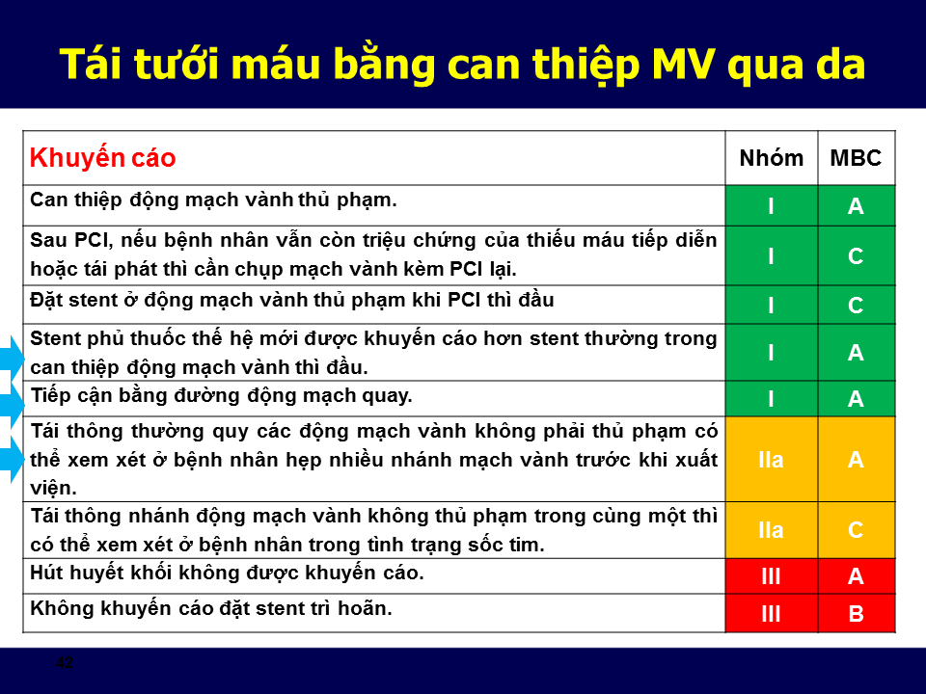
Khuyến cáo của ESC 2018 về NMCT cấp có ST chênh lên (STEMI)

Slide 32
Những câu hỏi còn bỏ ngỏ
Có hút huyết khối trong NMCT cấp không?
Có can thiệp ĐMV không phải thủ phạm?
Khi bệnh nhân shock tim?...

Slide 33
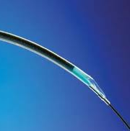
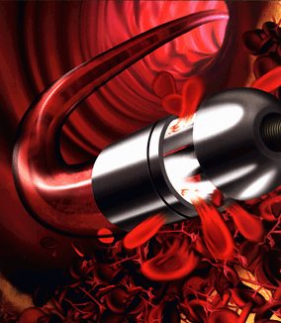
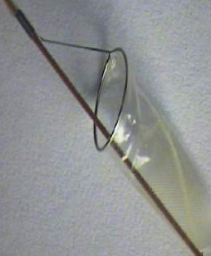
Các thiết bị liên quan đến điều trị huyết khối trong NMCT cấp
Dù bảo vệ
đoạn xa
Hút HK
Làm tan và hút
Không chứng minh được bảo vệ vi tuần hoàn và cải thiện được tiên lượng

Slide 34
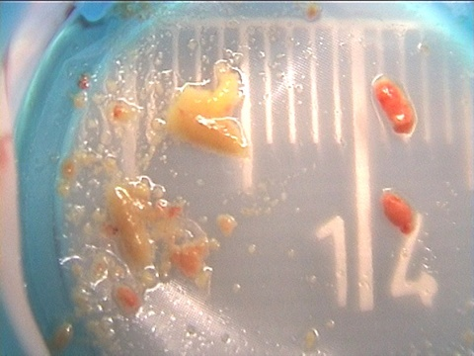
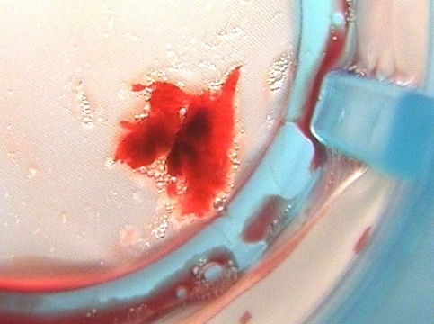
Hút HK hoặc dù bảo vệ
Có thể nhìn thấy được bằng mắt việc lấy được huyết khối hoặc bảo vệ!
Notes:
33

Slide 35
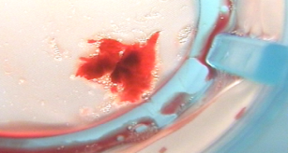
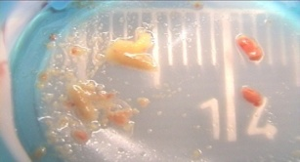
Nhưng việc lấy được huyết khối đại thể
Thử nghiệm lại thất bại trong bảo vệ cơ tim
Các NC âm tính
P=0.004
P=0.20
P=0.51
P=0.46
Rescue catheter
Export catheter
Export catheter
Export catheter
Kaltoft A et al.
JACC 2006;114:40-47
Sardella G et al.
JACC 2009;53:309–15
Stone GW et al.
JAMA 2012;307:1817-26
Svilaas T et al.
NEJM 2008;358;-557-67
Notes:
34

Slide 36
TASTE Không cải thiện tử vong
Primary Endpoint: N=7,244
3.5
3.0
3.0
PCI
2.8
2.5
PCI + TA
2.0
All-cause death (%)
1.5
HR [95%CI] =
0.94 [0.72 - 1.22]
P=0.63
1.0
0.5
0.0
0
5
10
15
20
25
30
No. at risk
Days
PCI+TA
PCI
3621
3623
3568
3567
3540
3545
3532
3530
3526
3523
3524
3517
3519
3513
Frobert O et al. NEJM 2013:on-line
Notes:
35

Slide 37

TOTAL: 1° Endpoint (n=10,063)
CV death, MI, shock or class IV heart failure at 6 months
8%
7.0%
PCI alone
6.9%
6%
Thrombectomy
CV Death, MI, Shock or
Class IV Heart Failure (%)
4%
HR 0.99 (95% CI 0.85-1.15)
P=0.86
2%
0%
0
1
2
3
4
5
6
Months
No. at risk
Thrombectomy
5033
4734
4696
4678
4662
4647
4628
PCI alone
5030
4727
4688
4666
4653
4642
4618
Jolly SS et al. NEJM 2015;372:1389-98

Slide 38
TOTAL: có thể làm tăng TBMN (n=10,063)
HR 2.08 (95%CI 1.29-3.35)
P=0.002
1.5
Thrombectomy
1.0
1.0%
Stroke (%)
PCI alone
0.7%
0.5%
0.5
0.3%
0
0
1
2
3
4
5
6
Months
Jolly SS et al. NEJM 2015;372:1389-98

Slide 39
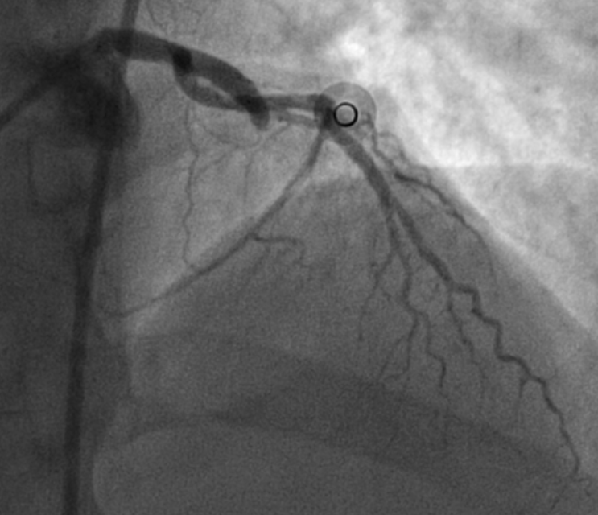
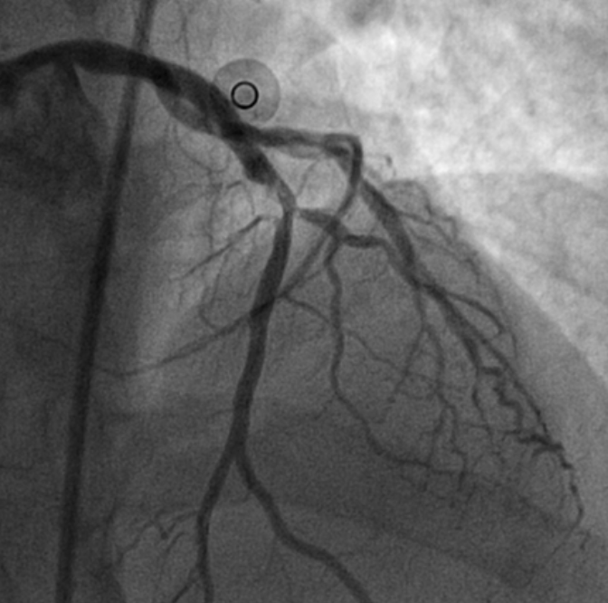
Hiệu quả trên chụp mạch?
Trước hút
Sau hút
c/o Prof. Valdes, Murcia, Spain
Notes:
Moises Sánchez Cánovas Obstrucción DA basal y tras trombectomía

Slide 40
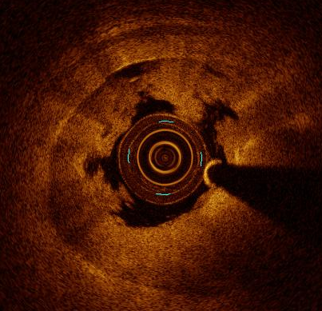
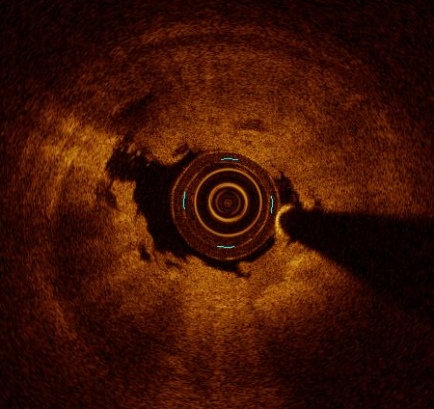
Hiệu quả khi soi OCT?
Post aspiration
Copious thrombus
remaining
c/o Prof. Valdes, Murcia, Spain
Notes:
Moises Sánchez Cánovas Obstrucción DA basal y tras trombectomía

Slide 41
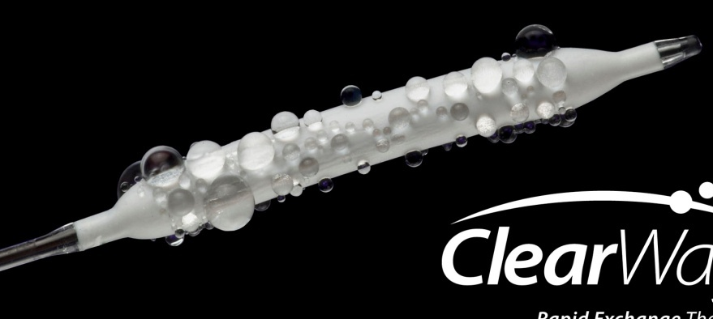
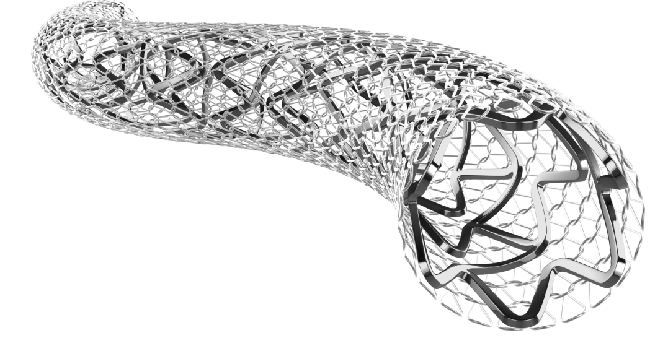
Một số thiết bị khác trong hạn chế huyết khối NMCT đang thử nghiệm
Intralesion GPIIb/IIIa
Stent-based exclusion
Some evidence for possible beneficial effects, but lack definitive trial data

Slide 42
Vấn đề có nên can thiệp ĐMV không phải thủ phạm trong cùng thì hoặc trong thời gian nằm viện ở NMCT cấp
trên 50% BN NMCT cấp có hẹp đáng kể các nhánh khác ngoài nhánh thủ phạm bị tắc
trước đây (các khuyến cáo trước 2015): không được can thiệp các nhánh này trong cùng thì hoặc trong thời gian nằm viện

Slide 43
Can thiệp sớm toàn bộ các nhánh so với chỉ can thiệp ĐMV thủ phạm: 10 RCTs, 3,488 pts Long-term (≥1 year) CV Mortality (n=2,229)
Study or Subgroup
Mean FU
(years)
Complete
n/N
Culprit-only
n/N
RR (95% CI)
M-H, Fixed, 95% CI
RR
M-H, Fixed, 95% CI
Weight
CvLPRIT 2015
DANAMI-3 PRIMULTI 2015
Politi 2009
PRAGUE-13 2015
PRAMI 2013
Zhang 2015
Total (95% CI)
2.5
2.2
2.5
3
2
2
2/150
5/314
6/130
0/100
4/234
11/215
1143
7/146
9/313
10/84
1/99
10/231
14/213
1086
13.2%
16.7%
22.5%
2.8%
18.7%
26.1%
100.0%
0.28 [0.06, 1.32]
0.55 [0.19, 1.63]
0.39 [0.15, 1.03]
0.33 [0.01, 8.01]
0.39 [0.13, 1.24]
0.78 [0.36, 1.68]
0.50 [0.32, 0.79]
P=0.003
Total events: 28 (Complete), 51 (Culprit-only)
Heterogeneity: Chi² = 2.35, df = 5 (P=0.80); I²=0.0%
Test for overall effect: Z = 3.02 (P=0.003)
0.01
0.1
1
10
100
Favors Complete
Favors Culprit-only
+ COMPARE-ACUTE (n=855): 1-year mortality 1.4% vs. 1.7%
Bravo CA et al. Cochrane Database Syst Rev. 2017 May 3;5;doi:10.1002/14651858
Smits P et al. N Engl J Med 2017;376:1234-44

Slide 44
Can thiệp sớm toàn bộ các nhánh so với chỉ can thiệp ĐMV thủ phạm: 10 RCTs, 3,488 pts Long-term (≥1 year) reinfarction (n=2,099)
Study or Subgroup
Mean FU
(years)
Complete
n/N
Culprit-only
n/N
RR (95% CI)
M-H, Fixed, 95% CI
RR
M-H, Fixed, 95% CI
Weight
CvLPRIT 2015
DANAMI-3 PRIMULTI 2015
HELP AMI 2004
Politi 2009
PRAMI 2013
Zhang 2015
Total (95% CI)
2.5
2.2
1
2.5
2
2
2/150
22/314
1/52
6/130
7/234
9/215
1095
7/146
24/313
1/17
7/84
20/231
14/213
1004
5.6%
33.2%
2.1%
11.8%
27.8%
19.5%
100.0%
0.49 [0.09, 2.62]
0.91 [0.52, 1.59]
0.33 [0.02, 4.95]
0.55 [0.19, 1.59]
0.35 [0.15, 0.80]
0.64 [0.28, 1.44]
0.62 [0.44, 0.89]
P=0.01
Total events: 47 (Complete), 70 (Culprit-only)
Heterogeneity: Chi² = 4.05, df = 5 (P=0.54); I²=0.0%
Test for overall effect: Z = 2.58 (P=0.01)
0.01
0.1
1
10
100
Favors Complete
Favors Culprit-only
+ COMPARE-ACUTE (n=855): 1-year reinfarction 2.4% vs. 4.7%
Bravo CA et al. Cochrane Database Syst Rev. 2017 May 3;5;doi:10.1002/14651858
Smits P et al. N Engl J Med 2017;376:1234-44

Slide 45
Can thiệp sớm toàn bộ các nhánh so với chỉ can thiệp ĐMV thủ phạm: 10 RCTs, 3,488 pts Long-term (≥1 year) Unplanned Revasc (n=2,616)
Study or Subgroup
Mean FU
(years)
Complete
n/N
Culprit-only
n/N
RR (95% CI)
M-H, Fixed, 95% CI
RR
M-H, Fixed, 95% CI
Weight
CvLPRIT 2015
Dambrink and Ghani 2010
DANAMI-3 PRIMULTI 2015
Estevez Loureiro 2014
HELP AMI 2004
Politi 2009
PRAGUE-13 2015
PRAMI 2013
Zhang 2015
Total (95% CI)
2.5
3
2.2
1
1
2.5
3
2
2
8/150
27/79
28/314
8/100
9/52
14/130
8/100
16/234
27/215
1374
16/146
15/40
63/313
11/99
6/17
28/84
11/99
46/231
62/213
1242
5.9%
7.3%
23.1%
4.0%
3.3%
12.5%
4.0%
17.0%
22.8%
100.0%
0.49 [0.21, 1.10]
0.91 [0.55, 1.51]
0.44 [0.29, 0.67]
0.72 [0.30, 1.71]
0.49 [0.20, 1.18]
0.32 [0.18, 0.58]
0.72 [0.30, 1.71]
0.34 [0.20, 0.59]
0.43 [0.29, 0.65]
0.47 [0.39, 0.57]
P<0.00001
Total events: 145 (Complete), 258 (Culprit-only)
Heterogeneity: Chi² = 11.68, df = 8 (P=0.17); I²=31%
Test for overall effect: Z = 7.79 (P<0.00001)
0.01
0.1
1
10
100
Favors Complete
Favors Culprit-only
+ COMPARE-ACUTE (n=855): 1-year unplanned revasc 6.1% vs. 17.5%
Bravo CA et al. Cochrane Database Syst Rev. 2017 May 3;5;doi:10.1002/14651858
Smits P et al. N Engl J Med 2017;376:1234-44

Slide 46
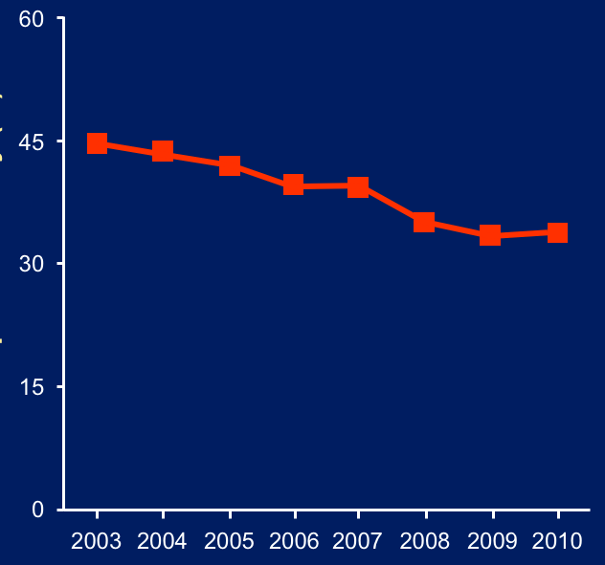
Tiên lượng shock tim vẫn còn là thách thức
National Inpatient Sample
157,892 CS pts
between 2003 and 2010
Cath-PCI Registry
56,497 CS pts
between 2005 and 2014
60
40
45
30
In-hospital Mortality (%)
% In-hospital Mortality
30
20
15
10
0
0
2003
2004
2005
2006
2007
2008
2009
2010
2005
2006
2007
2008
2009
2010
2011
2012
2013
2014
Year
Q1 each Year
JKolte D et al. AHA 2014;3:e000590 doi: 10.1161/JAHA.113.000590
Wayangankar SA et al. JACC Int 2016;9:341-51

Slide 47

Thử nghiệm CULPRIT-SHOCK
685 pts with AMI (STEMI [63%] or NSTEMI [37%]) with cardiogenic shock and MVD randomized to immediate MV PCI vs. culprit lesion PCI only ± staged PCI of non-culprit lesions (17.7%).
53% resuscitated, median LVEF 32%, median BP 100/60 (90% on pressors), 63%3VD, 23% CTO, MCS in 28%, 33% hypothermia. Median contrast 250 vs. 190 cc. XOs: 9.4% in MV PCI group, 12.5% in CL only group.
Primary endpoint: Death or renal replacement therapy at 30 days
100
Death or RRT
100
All-cause death
100
RRT
90
RR [95%CI] =
1.20 [1.04, 1.41]
P=0.01
90
RR [95%CI] =
1.19 [1.02, 1.39]
P=0.03
90
RR [95%CI] =
1.41 [0.97, 2.04]
P=0.07
80
80
80
70
70
70
60
Multivessel PCI
55.4%
60
51.6%
60
Death or RRT (%)
Death (%)
Multivessel PCI
RRT (%)
50
50
50
40
45.9%
40
43.3%
40
30
Culprit-lesion-only PCI
30
30
20
20
Culprit-lesion-only PCI
20
Multivessel PCI
16.4%
10
10
10
11.6%
0
0
0
Culprit-lesion-only PCI
0
5
10
15
20
25
30
0
5
10
15
20
25
30
0
5
10
15
20
25
30
Days
Days
Days
No. at risk:
341
344
199
219
172
207
162
198
156
192
153
189
152
184
341
344
229
237
197
226
179
211
170
203
166
198
165
193
341
344
199
219
172
207
162
198
156
192
153
189
165
193
MV PCI
CL-only PCI
Thiele H et al. N Engl J Med. 2017;377:2419-32

Slide 48
Thử nghiệm CULPRIT-SHOCK
685 pts with AMI (STEMI [63%] or NSTEMI [37%]) with cardiogenic shock and MVD randomized to immediate MV PCI vs. culprit lesion PCI only ± staged PCI of non-culprit lesions (17.7%).
53% resuscitated, median LVEF 32%, median BP 100/60 (90% on pressors), 63%3VD, 23% CTO, MCS in 28%, 33% hypothermia. Median contrast 250 vs. 190 cc. XOs: 9.4% in MV PCI group, 12.5% in CL only group.
Không nên can thiệp nhiều nhánh ĐMV không phải thủ phạm sớm/trong cùng thì với can thiệp ĐMV thủ phạm ở bệnh nhân shock tim
Primary endpoint: Death or renal replacement therapy at 30 days
100
Death or RRT
100
All-cause death
100
RRT
90
RR [95%CI] =
1.20 [1.04, 1.41]
P=0.01
90
RR [95%CI] =
1.19 [1.02, 1.39]
P=0.03
90
RR [95%CI] =
1.41 [0.97, 2.04]
P=0.07
80
80
80
70
70
70
60
Multivessel PCI
55.4%
60
51.6%
60
Death or RRT (%)
Death (%)
Multivessel PCI
RRT (%)
50
50
50
40
45.9%
40
43.3%
40
30
Culprit-lesion-only PCI
30
30
20
20
Culprit-lesion-only PCI
20
Multivessel PCI
16.4%
10
10
10
11.6%
0
0
0
Culprit-lesion-only PCI
0
5
10
15
20
25
30
0
5
10
15
20
25
30
0
5
10
15
20
25
30
Days
Days
Days
No. at risk:
341
344
199
219
172
207
162
198
156
192
153
189
152
184
341
344
229
237
197
226
179
211
170
203
166
198
165
193
341
344
199
219
172
207
162
198
156
192
153
189
165
193
MV PCI
CL-only PCI
Thiele H et al. N Engl J Med. 2017;377:2419-32

Slide 49
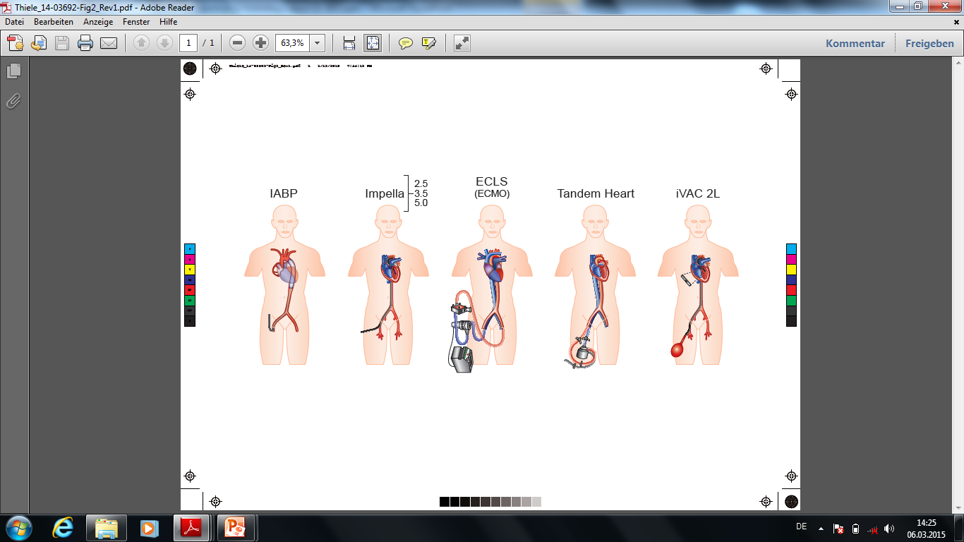
Các thiết bị cơ học hỗ trợ tuần hoàn ở bệnh nhân Shock?
Thiele et al. Eur Heart J 2015;36:1223-30

Slide 50

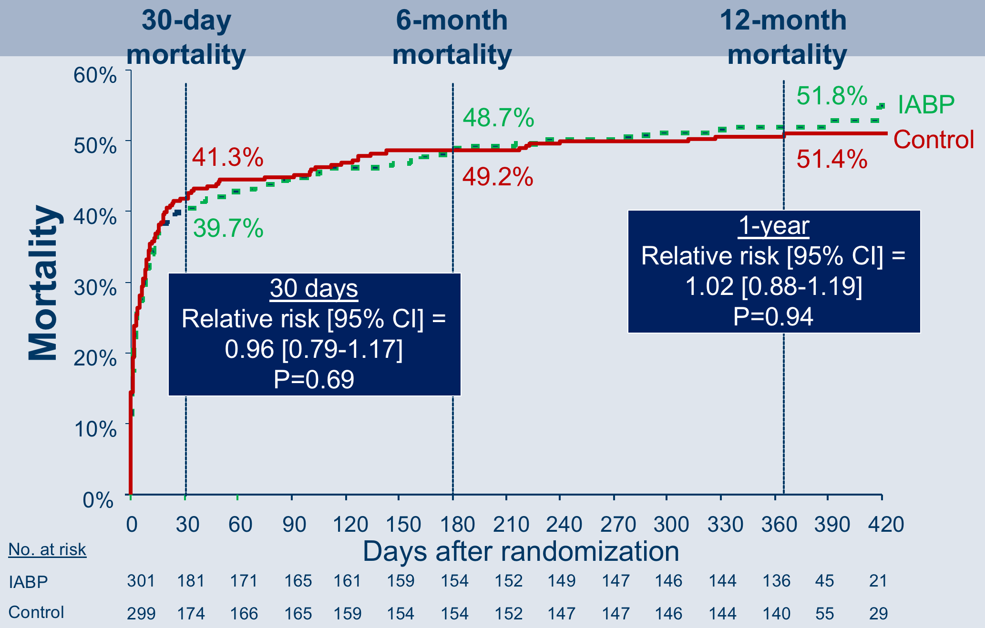
IABP-SHOCK II
600 pts with cardiogenic shock randomized to IABP (median 3 days) vs. no IABP. Median BP 89/55 with 90% on pressors; median LVEF 35%.
Revasc: primary PCI 95.8%, CABG 3.5%; none 3.2%
Primary endpoint: Mortality at 30 days
IABP use in shock downgraded from class IC to class III
Thiele H et al. NEJM 2012;367:1287-96
Thiele H et al. Lancet 2013;382:1638-45

Slide 51
Tổng hợp thiết bị hỗ trợ tuần hoàn ở BN shock tim
Trial | FU | Group 1 n/N | Group 2 n/N | Mortality RR and 95% CI |  | RR (95% CI)
IABP
IABP-SHOCK I | 30 days | 7/19 | 6/21 |  |  | 1.28 (0.45;3.72)
IABP-SHOCK II | 30 days | 119/300 | 123/298 |  |  | 0.96 (0.79;1.17)
Total |  | 126/319 | 129/319 |  |  | 0.98 (0.81;1.18)
 |  |  |  | IABP better | Standard Rx better
LVAD
Thiele et al. | 30 days | 9/21 | 9/20 |  |  | 0.95 (0.48;1.90)
Burkhoff et al. | 30 days | 9/19 | 5/14 |  |  | 1.33 (0.57;3.10)
ISAR-SHOCK | 30 days | 6/13 | 6/13 |  |  | 1.00 (0.44;2.29)
IMPRESS | 30 days | 11/24 | 12/24 |  |  | 0.92 (0.51;1.66)
Total |  | 35/77 | 32/71 |  |  | 1.01 (0.70;1.44)
 |  |  |  | LVAD better | IABP better
0
0.25
3
0.5
1
1.5
0.75
2
2.5
Thiele et al. Eur Heart J 2015;36:1223-30

Slide 52
Tóm tắt
Tái tưới máu ĐMV càng sớm càng tốt
Can thiệp ĐMV là biện pháp ưu tiên lựa chọn: kể cả nơi không có can thiệp thì nên chuyển đến trung tâm có khả năng can thiệp
Chiến lược dùng các thuốc chống đông và chống ngưng tập tiểu cầu tối ưu (aspirin + kháng P2Y12 mới)
Hút huyết khối thường quy không mang lại hiệu quả
Có thể can thiệp sớm nhánh không thủ phạm sau khi can thiệp nhánh thủ phạm (trừ bệnh nhân sốc tim)
Thách thức vẫn còn với bệnh nhân sốc tim
Cannon CP, et al. N Engl J Med 2001;344:1879–87.

